Slide 1

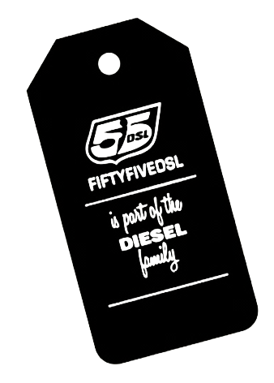

Slide 2

СОДЕРЖАНИЕ
О БРЭНДЕ ● КОЛЛЕКЦИЯ ● ПРОМО МАТЕРИАЛЫ

Slide 3
O
О БРЭНДЕ

Slide 4

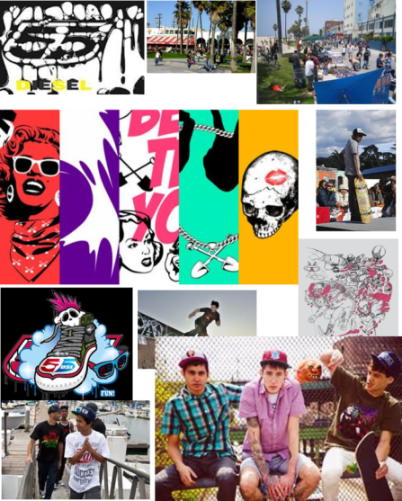
ПРИВЕТ, Я FIFTYFIVEDSL!
55DSL – это оригинальная итальянская модная повседневная одежда, которая объединяет субкультуры по всему миру общей страстью к творчеству и моде.
55DSL – это эксперимент известного брэнда Diesel. вдохновение Брэнда - одежда для скейтбординга, серфинга и других экстремальных видов спорта.
сегодня 55DSL это самостоятельная одноименная компания, отличающаяся яркими, провокационными идеями и свежей молодой позицией.
У 55DSL впечатляющее наследие DIESEL, и компания стремится стать самой известной компанией модной повседневной одежды.
Миссия 55DSL – завоевать место на молодежном рынке и одевать молодежь в модную современную одежду.

Slide 5
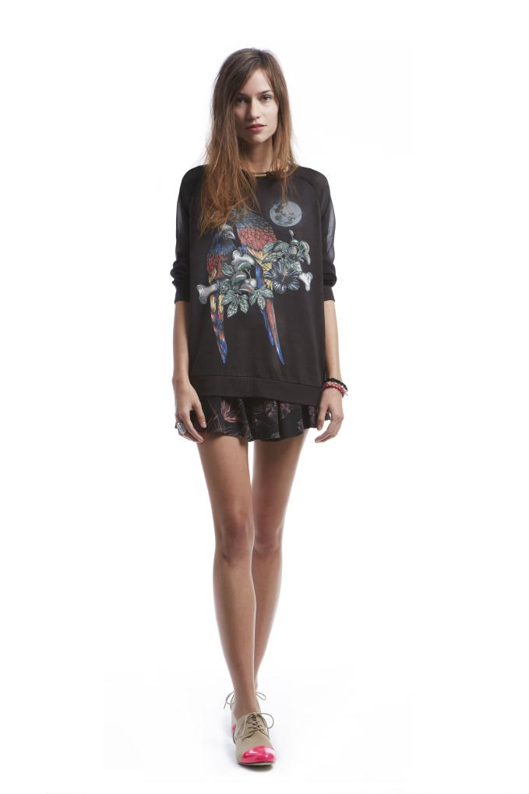
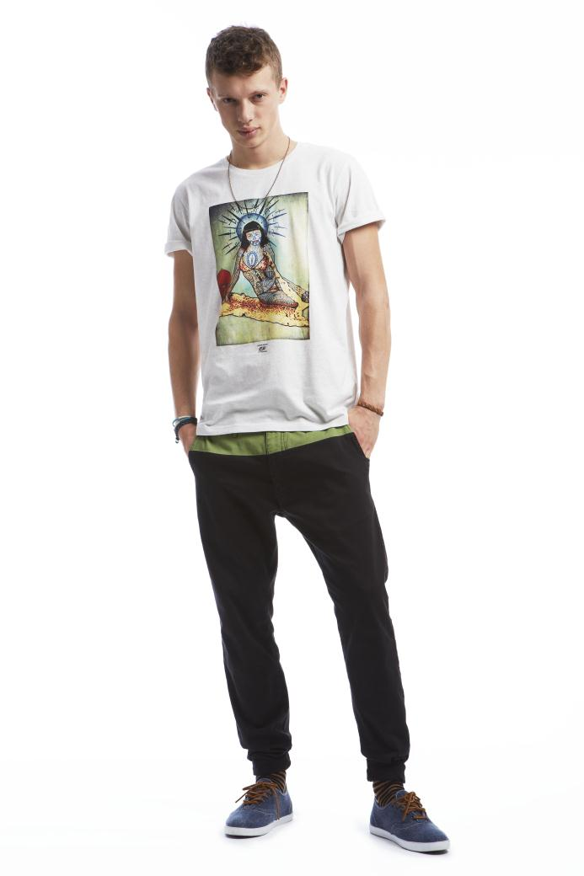

Конечный Покупатель
Девочка - сорванец
-эклектический стиль
-не боится «запачкать руки»
-любит экспериментировать
30%
Покупатель 55DSL
16-24 года
-независимые
-находчивые
-не агрессивные
-любят носить «уличную» одежду
Парень, уверенный в том, что все что он говорит, он все делает
они уверены в своей внешности, но не выставляют это на показ
их настоящие герои – их друзья и люди, похожие на них самих
они выбирают брэнды, которые выражают их независимость, индивидуальность и креативность
70%

Slide 6
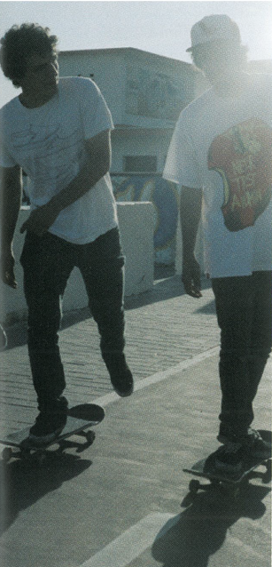
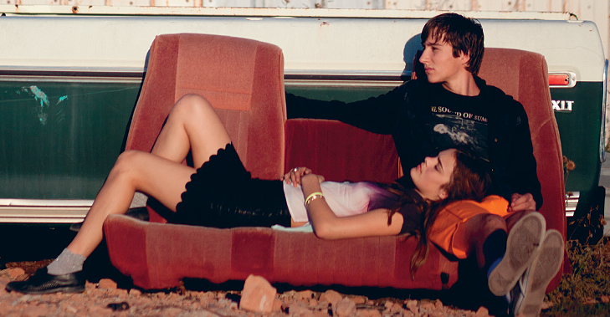
О БРЭНДЕ
СДЕРЖАННЫЙ
Не вычурный
Освещает новые тренды, создавая классику нового дизайна
СВЕЖИЙ
Графический дизайн
Аутентичный дизайн
Широкая цветовая палитра
ИТАЛЬЯНСКИЙ
55DSL – итальянская повседневная одежда
Итальянские корни

Slide 7
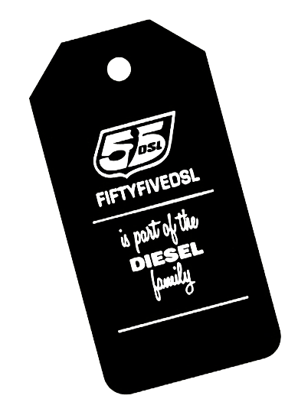


55DSL – часть компании DIESEL
позиционирование
Аутентичный брэнд современной повседневной одежды, вдохновленный искусством и дизайном, нацеленный на молодежь
Современная повседневная одежда
Вдохновение – Рок-н-Рол и милитари
Современная мода
«Премиум версия» брэнда дизель
Отличается профессиональной работой мастеров и отличным фасоном одежды
покупатель
16-24
25-35
35+
цель
Привлекает молодых людей, которые ищут свой стиль
Привлекает потребителя, влюблённого в брэнд diesel, ЕГО ЦЕННОСТИ И НАСЛЕДИЕ
Следит, когда потребитель становится более изысканным во вкусах и помогает создать повседневный стиль как альтернативу одежде класса люкс

Slide 8
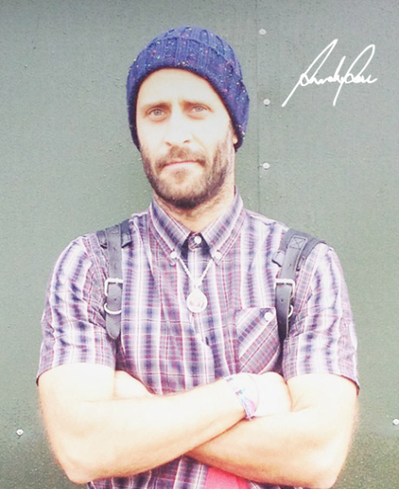
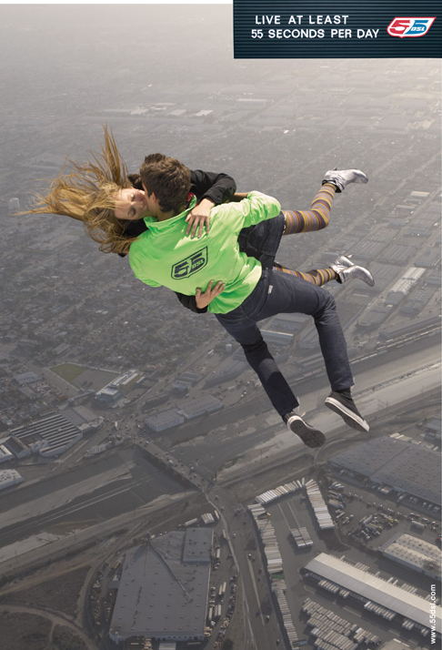
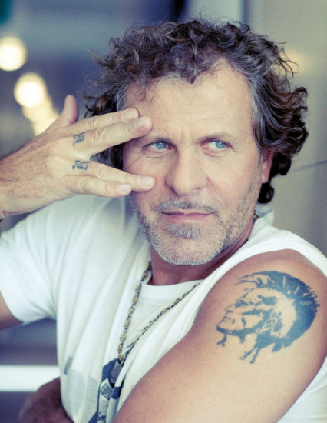
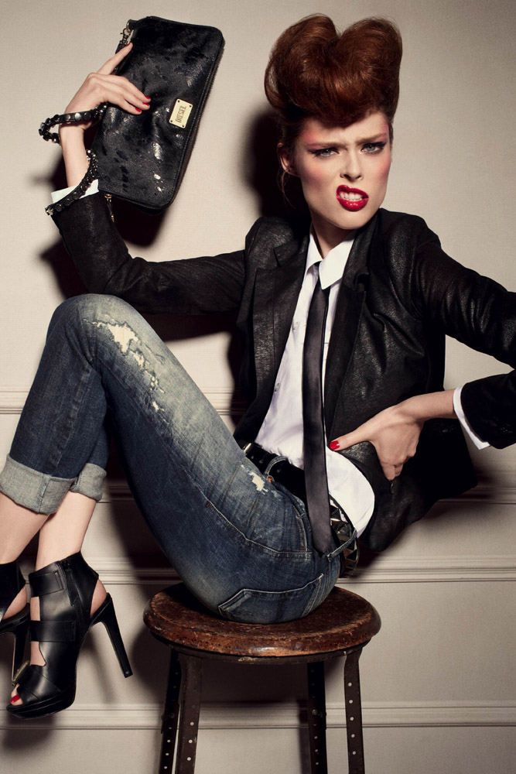
55DSL & DIESEL
55DSL и DIESEL представляют две абсолютно разные и четко выраженные философии
55DSL чувствует себя более независимо
55DSL оригинальная итальянская повседневная одежда
DIESEL воплощает в себе РОК-Н-РОЛьную эстетику
DIESEL оригинальный брэнд джинсовой одежды премиум класса

Slide 9
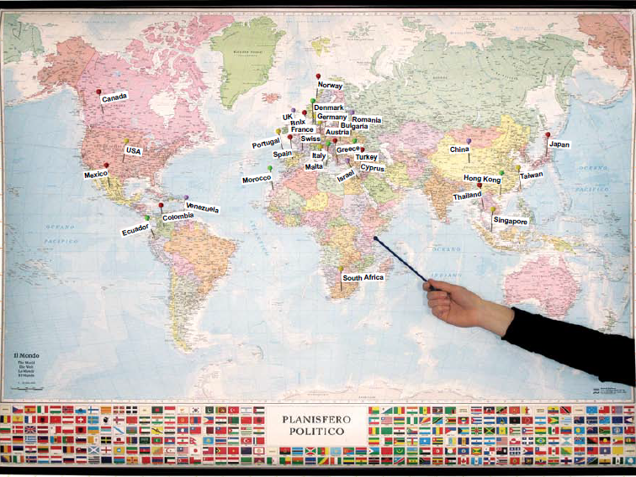
ДИСТРИБУЦИЯ
ФЛАГМАНСКИЕ МАГАЗИНЫ В ЯПОНИИ, Италии, сша, великобритании и северной ирландии
в лучших магазинах DIESEL представлен молодой, динамичный брэнд 55DSL

Slide 10
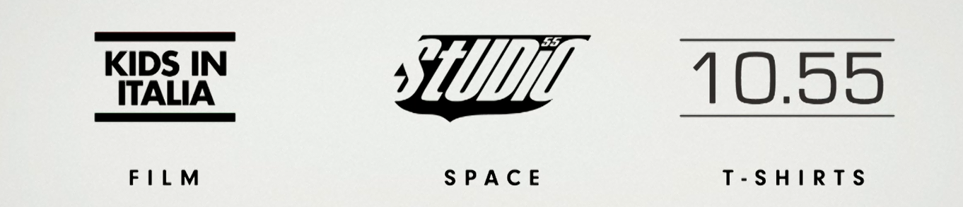
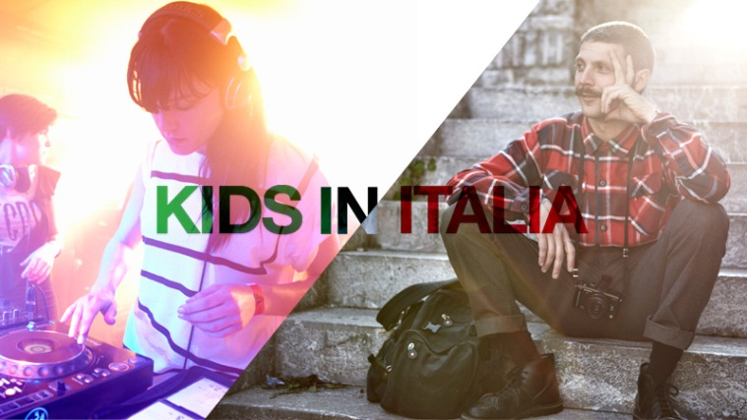
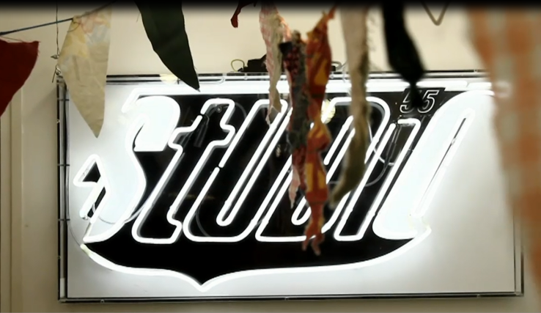
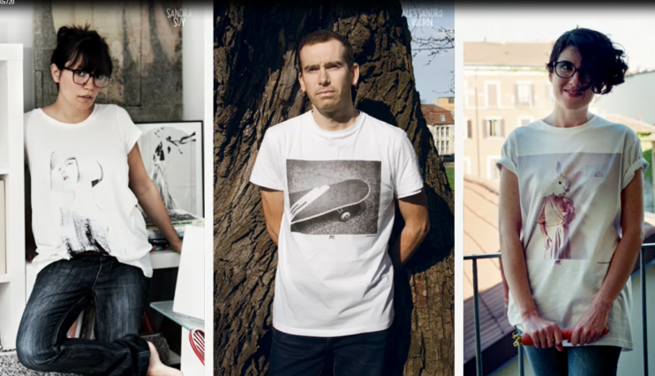
55DSL
Каждый сезон 55DSL устраивает опрос директоров по всему миру. Компания просит сформировать их видение того, что италия значит для молодежи. Это дает возможность художникам выразить их креативный взгляд на 55 DSL.
Цель Studio55 - продемонстрировать новые творческие работы и помочь в продвижении появляющихся талантов.
10.55 – это проект лимитированной коллекции одежды. Проект сотрудничает с художниками которые воплощают в жизнь свои идеи на футболках. Каждая футболка уникальна, с ограниченным тиражом, и продается только в авторизированных магазинах 55DDSL.

Slide 11
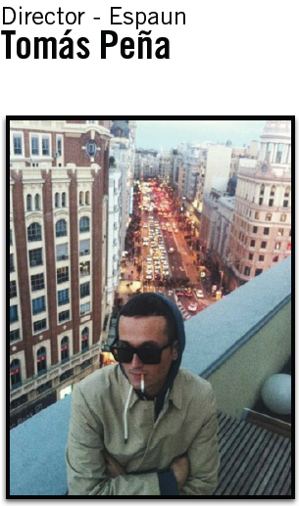
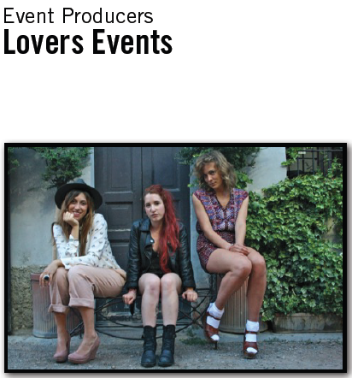
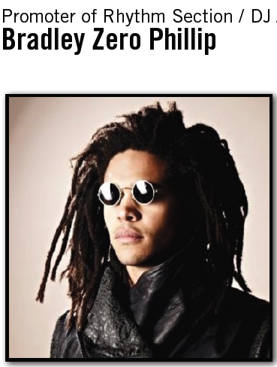
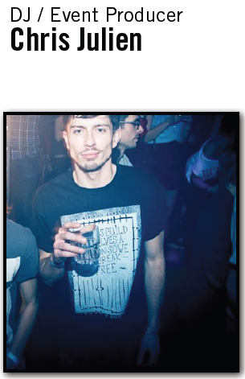




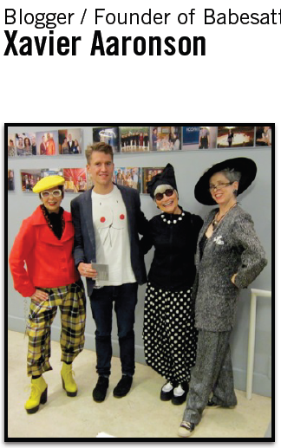
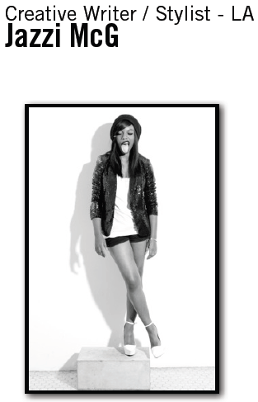
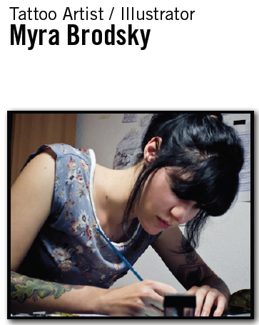
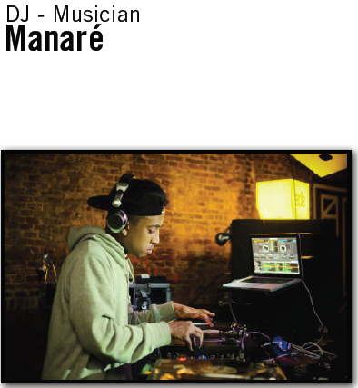

«ПОСЛАНЦЫ» 55DSL

Slide 12


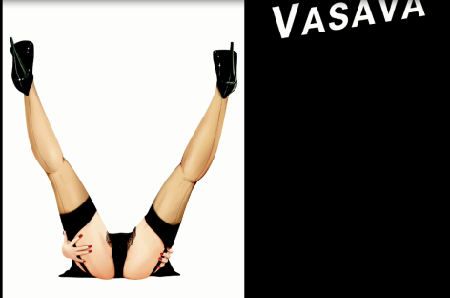
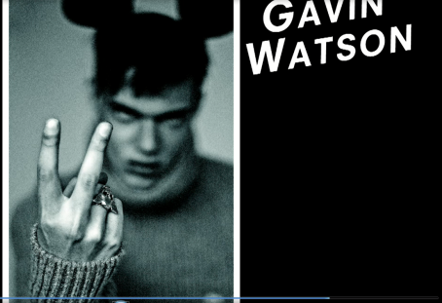
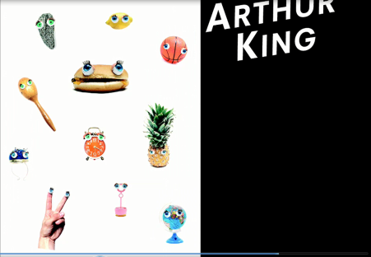
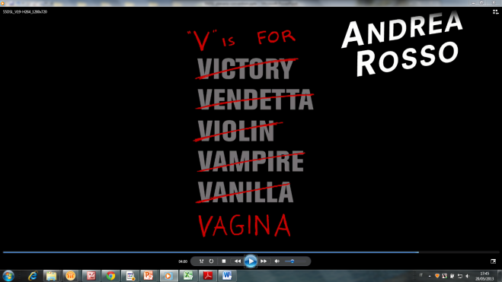
FW13 - 10.55 5 ЮБИЛЕЙ
ЗА ПОСЛЕДНИЕ 5 ЛЕТ БОЛЕЕ 100 ХУДОЖНИКОВ ВОПЛОТИЛИ СВОИ ИДЕИ В ЛИМИТИРОВАННОЙ КОЛЛЕКЦИИ 10.55
55DSL ПЛАНИРУЕТ ОТМЕТИТЬ 5 ЮБИЛЕЙ В ГОРОДАХ САМЫХ КУЛЬТОВЫХ ХУДОЖНИКОВ
Нью йорк
барселона
лондон
париж
милан

Slide 13

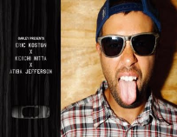



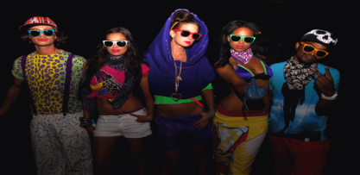
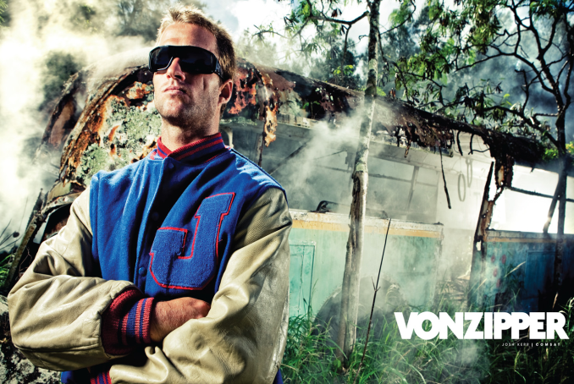

ПОЗИЦИОНИРОВАНИЕ/КОНКУРЕНТЫ

Slide 14


ПОЗИЦИОНИРОВАНИЕ/СРАВНЕНИЕ 55DSL И DIESEL
16-24 НЕЗАВИСИМЫЙ «УЛИЧНЫЙ» СТИЛЬ
ТОЛЬКО С/З КАПУСЛЬНАЯ КОЛЛЕКЦИЯ СКОНЦЕНТРИРОВАНА НА ЦВЕТАХ И ГРАФИКЕ
90€ РЕКОМЕНДОВАННАЯ РОЗНИЧНАЯ ЦЕНА В ИТАЛИИ (И ВО ВСЕХ ЕВРОПЕЙСКИХ СТРАНАХ)
SUPER SPY
ПОКУПАТЕЛЬ
ПРОДУКТ
ЦЕНА
КОНКУРЕНТЫ
18-30 СОВРЕМЕННЫЙ БРЭНД-ОРИЕНТИРОВАННЫЙ
С/З ОЧКИ+МЕДИЦИНСКИЕ ОПРАВЫ СТРУКТУРИРОВАННАЯ КОЛЛЕКЦИЯ СКОНЦЕНТРИРОВАНА НА МАТЕРИАЛАХ И ОБРАБОТКЕ МАТЕРИАЛОВ
125€ СРЕДНЯЯ РЕКОМЕДОВАННАЯ РОЗНИЧНАЯ ЦЕНА В ИТАЛИИ
MARC BY MARC JACOBS RAYBAN

Slide 15
O
СТРАТЕГИЯ БРЭНДА

Slide 16
КОЛЛЕКЦИЯ C/З ОЧКОВ 2013
СТРАТЕГИЯ
МОДЕЛИ
  РАЗНООБРАЗНЫЕ МОДЕЛИ
  НАИБОЛЕЕ ПРОДАВАЕМЫЕ ФОРМЫ
  УНИКАЛЬНАЯ ИСТОРИЯ
ПРОДУКТ
  5 МОДЕЛЕЙ В 5 ЦВЕТАХ
  УНИКАЛЬНАЯ КРЕАТИВНАЯ КОНЦЕПЦИЯ
  ШИРОКАЯ ЦВЕТОВАЯ ПАЛИТРА
ЦЕНОВОЕ ПОЗИЦИОНИРОВАНИЕ
  У ВСЕЙ КОЛЛЕКЦИИ ВХОДНАЯ ЦЕНА, НИЖЕ ЧЕМ У DIESEL
  РЕКОМЕНДОВАННАЯ РОЗНИЧНАЯ ЦЕНА В ИТАЛИИ 90€

Slide 17
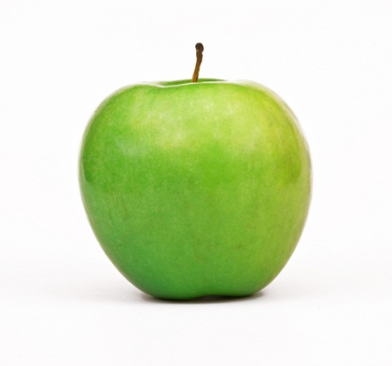
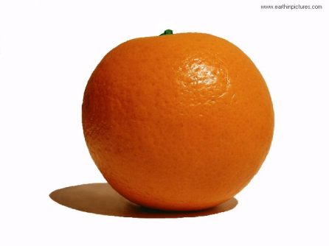
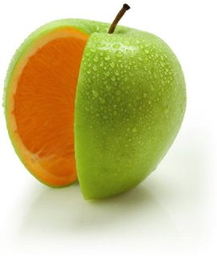
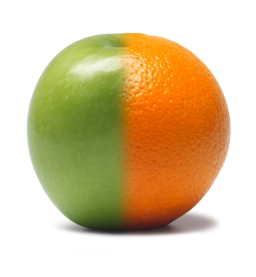
«ГИБРИДНЫЙ» ДИЗАЙН
или

Slide 18
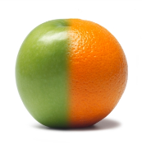
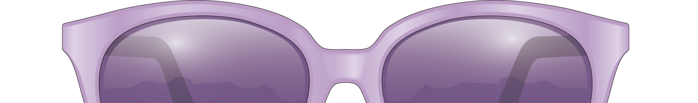




«ГИБРИДНЫЙ» ДИЗАЙН
ДВЕ МОДЕЛИ, ОДНА ФОРМА

Slide 19





«ГИБРИДНЫЙ» ДИЗАЙН
ДВЕ ФОРМЫ, ОДНА МОДЕЛЬ

Slide 20





«ГИБРИДНЫЙ» ДИЗАЙН
ДВЕ ФОРМА, ОДНА МОДЕЛЬ
ДВЕ МОДЕЛИ, ОДНА ФОРМА

Slide 21
O
КОЛЛЕКЦИЯ С/З ОЧКОВ 2013

Slide 22


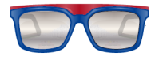
СТРУКТУРА КОЛЛЕКЦИИ
М
УНИСЕКС
Ж
ВХОДНАЯ ЦЕНА
100%
2
1
2

Slide 23
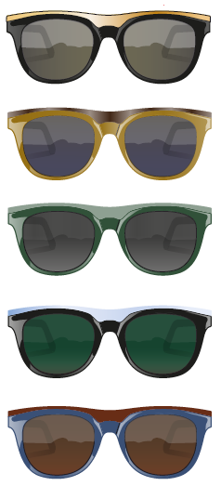
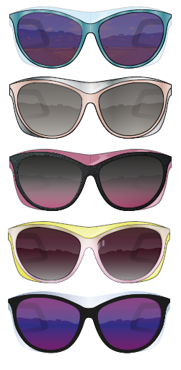
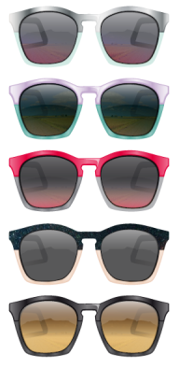
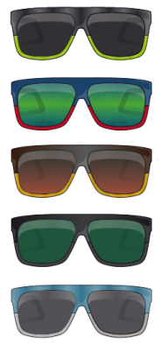
ЦВЕТОВАЯ ПАЛИТРА
5 МОДЕЛЕЙ 5 ЦВЕТОВ

Slide 24

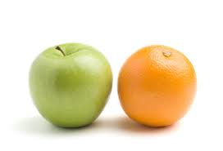
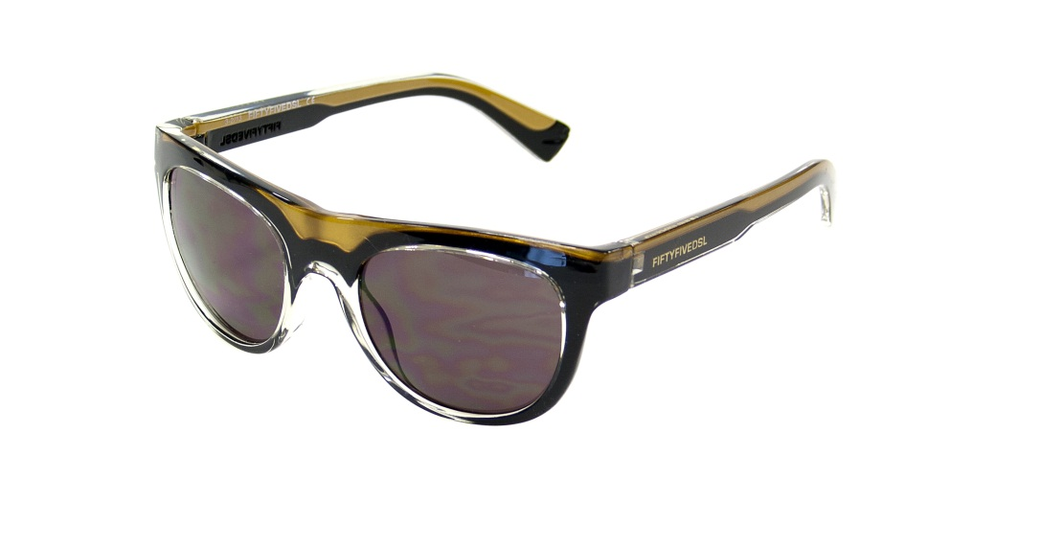
ВДОХНОВЕНИЕ
ОПИСАНИЕ
.
УДОБНО НОСИТЬ. ВЕЛИКОЛЕПНОЕ СОЧЕТАНИЕ ЦВЕТОВ. ЗЕРКАЛЬНЫЕ ЛИНЗЫ.
РЕКЛАМНАЯ МОДЕЛЬ
МАТЕРИАЛЫ И ЦВЕТА
ЛИТЬЕ
5 ЦВЕОВ
05J shiny black BS, shiny gold BS, roviex lens
47V shiny opal honey BS, shiny transparent brown BS, blue lens
98C shiny military green BS, shiny sage green BS, gr smoke with ash silver
01N shiny black, SHINY CRYSTAL, white logo, green lens
92E shiny transparent blue BS, shiny transparent brown BS, brown lens
ДВЕ ФОРМЫ, ОДНА МОДЕЛЬ
FF0001 MIKE HAWK
ФОРМА
ЗАКРУГЛЕННАЯ

Slide 25
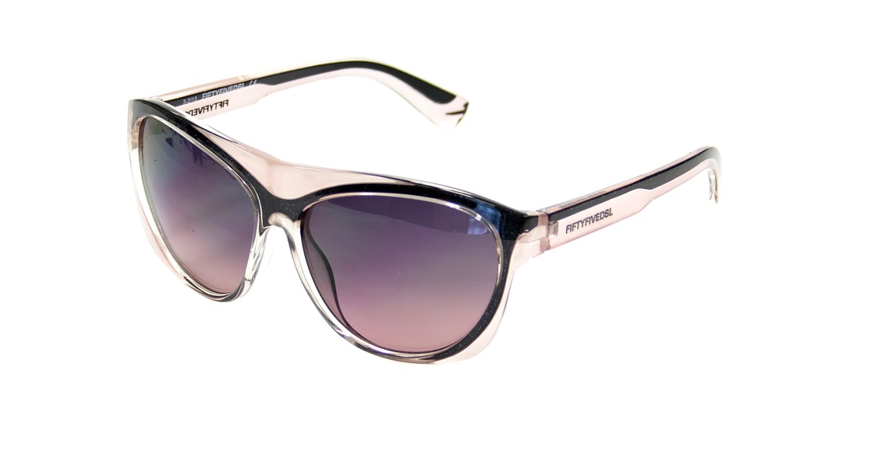
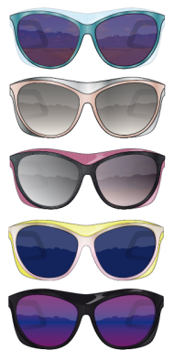
ВДОХНОВЕНИЕ
ОПИСАНИЕ
ЖЕНСТВЕННАЯ МОДЕЛЬ. ВЕЛИКОЛЕПНОЕ СОЧЕТАНИЕ ЦВЕТОВ. ЗЕРКАЛЬНЫЕ ЛИНЗЫ.
МАТЕРИАЛЫ И ЦВЕТА
ЛИТЬЕ
5 ЦВЕТОВ
92Z Shiny transparent petroleum BS, shiny crystal, mirror violet lenses
05X Shiny matte black, silver logo, mirror purple lens
74C Shiny opal pink BS, shiny silver, gr smoke with ash silver lens
05B Matte black with glitter BS, shiny transparent cherry BS, smoke gr cherry
72T Shiny transparent pink BS, shiny transparent yellow BS, gr bordeaux
ДВЕ ФОРМЫ, ОДНА МОДЕЛЬ
FF0002 ROSIE BUSS
ФОРМА
КОШАЧИЙ ГЛАЗ

Slide 26
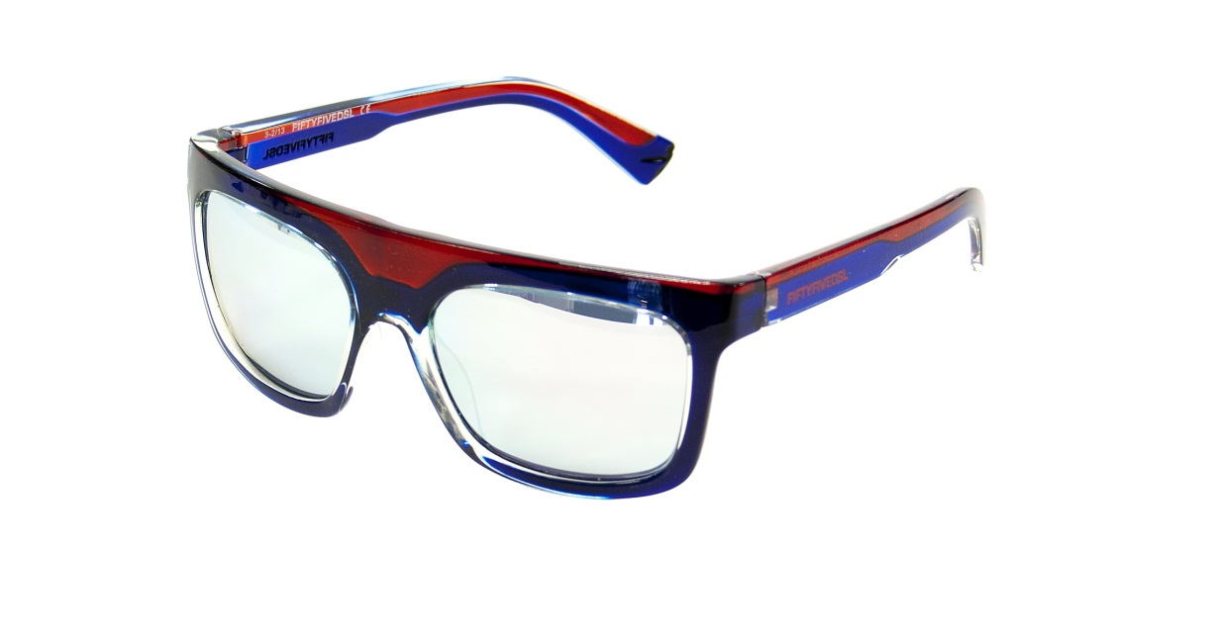
ВДОХНОВЕНИЕ
ОПИСАНИЕ
УДОБНО НОСИТЬ. ВЕЛИКОЛЕПНОЕ СОЧЕТАНИЕ ЦВЕТОВ. ЗЕРКАЛЬНЫЕ ЛИНЗЫ.
МАТЕРИАЛЫ И ЦВЕТА
ЛИТЬЕ
5 ЦВЕТОВ
05V Matte solid black BS, SHINY CRYSTAL, white logo, mirror blue
50X Shiny transparent petroleum BS, shiny transparent brown BS, mirror light blue
92C Shiny transparent red BS, shiny transparent blue BS, silver mirror
98Q Shiny transparent orange BS, shiny transparent green BS, green mirror
90A Shiny transparent blue backspray, dotted pattern BS, smoke lens
ДВЕ ФОРМЫ, ОДНА МОДЕЛЬ
FF0003 BEN DOVER
ФОРМА
КВАДРАТНАЯ

Slide 27
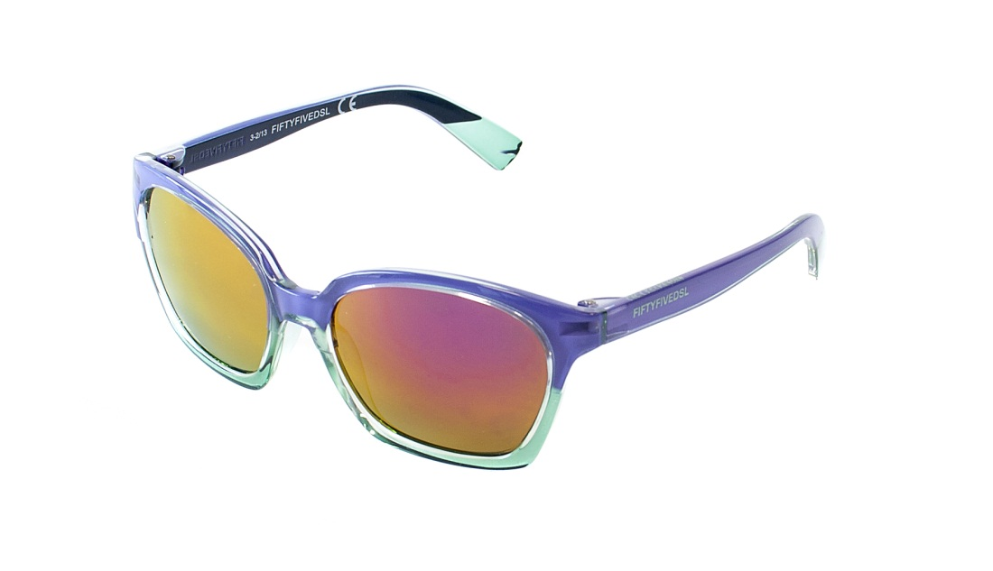

ВДОХНОВЕНИЕ
ОПИСАНИЕ
ЖЕНСТВЕННАЯ МОДЕЛЬ. ВЕЛИКОЛЕПНОЕ СОЧЕТАНИЕ ЦВЕТОВ. ЗЕРКАЛЬНЫЕ ЛИНЗЫ.
РЕКЛАМНАЯ МОДЕЛЬ
МАТЕРИАЛЫ И ЦВЕТА
ЛИТЬЕ
5 ЦВЕТОВ
20C Silver BS, shiny crystal, smoke gr violet with ash silver lens
83Z Shiny transparent violet BS, shiny transparent green BS, mirror violet lens
77B Shiny pearled coral BS, shiny transparent grey BS, smoke gr coral lens
05A Matte black with glitter, opal facepowder pink BS, smoke with ash silver lens
05B Shiny black, matte black, silver logo, gr smoke with ash gold lens
ДВЕ МОДЕЛИ, ОДНА ФОРМА
FF0004 IVANA DENSE
ФОРМА
КВАДРТАНАЯ

Slide 28
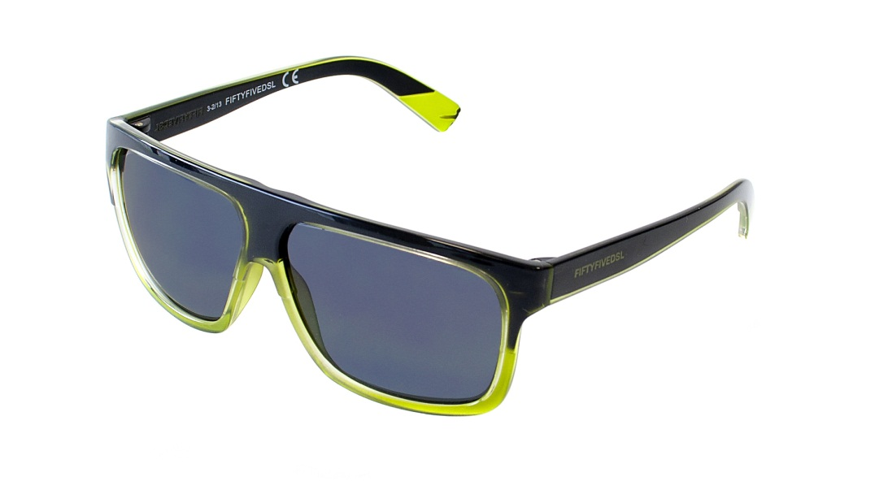
ВДОХНОВЕНИЕ
ОПИСАНИЕ
УДОБНО НОСИТЬ. ВЕЛИКОЛЕПНОЕ СОЧЕТАНИЕ ЦВЕТОВ. ЗЕРКАЛЬНЫЕ ЛИНЗЫ.
МАТЕРИАЛЫ И ЦВЕТА
ЛИТЬЕ
5 ЦВЕТОВ
05A Shiny transparent black BS, matte transparent green BS, smoke lens
92Q Matte transparent blue BS, matte transparent red BS, mirror green
50E Matte transparent brown BS, matte transparent honey BS, brown
92C Matte solid petroleum BS, matte transparent grey BS, smoke ash silver
01N Matte solid black, shiny solid black, white logo, green lens
ДВЕ МОДЕЛИ, ОДНА ФОРМА
FF0005 HUGH JAZZ
ФОРМА
КВАДРАТНАЯ

Slide 29
O
ПРОМО МАТЕРИАЛЫ

Slide 30
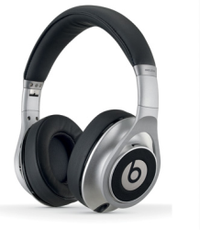





Slide 31




ПОКУПАТЕЛЬ
УПАКОВКА
ФЛЭШ КАРТА
ДИСПЛЕЙ НА 5 МОДЕЛЕЙ
РОЗНИЦА

